Slide 1

ORM映射原理

Slide 2
★本章目标
  一、Java反射机制
  二、ORM映射原理

Slide 3
一、Java反射机制

Slide 4
Java反射机制
在Java运行时环境中，对于任意一个类，能否知道这个类有哪些属性和方法？对于任意一个对象，能否调用它的任意一个方法？
答案是肯定的。
这种动态获取类的信息以及动态调用对象的方法的功能来自于Java语言的反射（Reflection）机制。

Slide 5
Java反射机制
能够分析类能力的程序被称为反射（reflective）。
反射机制允许程序在运行时取得任何一个已知名称的class的内部信息，容许程序在运行时加载、探知、使用编译期间未知的class。即Java的反射机制可以加载一个运行时才得知名称的class，获得其完整结构。

Slide 6
Java反射机制
Java反射机制主要提供了以下功能：
1.在运行时判断任意一个对象所属的类。
2.在运行时构造任意一个类的对象。
3.在运行时判断任意一个类所具有的成员变量和方法。
4.在运行时调用任意一个对象的方法。

Slide 7
Java反射机制
Reflection是Java被视为动态（或准动态）语言的一个关键性质。
这个机制允许程序在运行时透过Reflection APIs取得任何一个已知名称的class的内部信息。
包括其modifiers（诸如public、static等）、 superclass（例如Object）、实现了的 interfaces （例如Serializable）、也包括其fields和methods的所有信息，并可于运行时改变fields内容或调用methods。

Slide 8
Java反射机制
Java Reflection API简介
在JDK中，主要由以下类来实现Java反射机制，这些类（除了第一个）都位于java.lang.reflect包中
Class类：代表一个类，位于java.lang包下。
Field类：代表类的成员变量（成员变量也称为类的属性）。
Method类：代表类的方法。
Constructor类：代表类的构造方法。
Array类：提供了动态创建数组，以及访问数组的元素的静态方法。

Slide 9
Java反射机制
Class对象
要想使用反射，首先需要获得待操作的类所对应的Class对象。
Java中，无论生成某个类的多少个对象，这些对象都会对应于同一个Class对象。
这个Class对象是由JVM生成的，通过它能够获悉整个类的结构。
。

Slide 10
Java反射机制
常用的获取Class对象的3种方式：
1.使用Class类的静态方法。
例如:Class.forName("java.lang.String");
2.使用类的.class语法。如:String.class;
3.使用对象的getClass()方法。
例如：String str = "aa"; Class<?> classType1 = str.getClass();
getClass()方法定义在Object类中，不是静态方法，需要通过对象来调用，并且它声明为final，表明不能被子类所覆写。
直接print所获得的Class对象classType会输出：class 完整类名
如果调用该Class对象的getName()方法，则输出完整类名，不加class。
。

Slide 11
Java反射机制
生成对象
若想通过类的不带参数的构造方法来生成对象，我们有两种方式：
1.先获得Class对象，然后通过该Class对象的newInstance()方法直接生成即可：
Class<?> classType = String.class;
Object obj = classType.newInstance();
。

Slide 12
Java反射机制
生成对象
2.先获得Class对象，然后通过该对象获得对应的Constructor对象，再通过该Constructor对象的newInstance()方法生成（其中Customer是一个自定义的类，有一个无参数的构造方法，也有带参数的构造方法）：
Class<?> classType = Customer.class;
// 获得Constructor对象,此处获取第一个无参数的构造方法的 Constructor cons =classType.getConstructor(new Class[] {});
// 通过构造方法来生成一个对象
Object obj = cons.newInstance(new Object[] {});
。

Slide 13
Java反射机制
生成对象
若想通过类的带参数的构造方法生成对象，只能使用下面这一种方式：
（Customer为一个自定义的类，有无参数的构造方法，也有一个带参数的构造方法，传入字符串和整型）
Class<?> classType = Customer.class;
Constructor cons2 = classType.getConstructor(new Class[] {String.class, int.class});
Object obj2 = cons2.newInstance(new Object[] {"ZhangSan",20});
可以看出调用构造方法生成对象的方法和调用一般方法的类似，不同的是从Class对象获取Constructor对象时不需要指定名字，而获取Method对象时需要指定名字。
。

Slide 14
Java反射机制
案例一：通过反射获取方法
案例二：通过反射调用方法
。

Slide 15
Java反射机制
Class类中的getFields()、getMethods()、getConstructors()方法的返回值都是特定类型（Field、Method、Constructor类）的数组类型。
Field、Method、Constructor类，分别用于描述类的域、方法和构造器，都在java.lang.reflect包中。
。
。

Slide 16
Java反射机制
案例三：利用反射进行对象拷贝
。

Slide 17
二、 ORM映射原理

Slide 18
什么是ORM
定义：ORM的全称是Object Relational Mapping，即对象关系映射。
实现思想：就是将关系数据库中表的数据映射成为对象，以对象的形式展现，这样开发人员就可以把对数据库的操作转化为对这些对象的操作。
目的：是为了方便开发人员以面向对象的思想来实现对数据库的操作。

Slide 19
ORM的实现原理
关键词：映射
主要包含：映射类（*.java）
映射文件（*.xml）
数据库配置文件（*.properties或*.xml）

Slide 20
ORM的实现原理
主要作用如下：
⑴映射类：它的作用是描述数据库表的结构，表中的字段在类中被描述成属性，将来就可以实现把表中的记录映射成为该类的对象。
⑵映射文件：它的作用是指定数据库表和映射类之间的关系，包括映射类和数据库表的对应关系、表字段和类属性类型的对应关系以及表字段和类属性名称的对应关系等。
⑶数据库配置文件：它的作用是指定与数据库连接时需要的连接信息，比如连接哪中数据库、登录用户名、登录密码以及连接字符串等。

Slide 21
ORM的实现原理
如何实现这些文件的解析：
⑴解析XML文件：可以得到数据库表名、字段名以及类型等信息，解析XML的技术有SAX、dom4j、jdom。
⑵解析Properties文件：解析Properties文件需要熟悉Properties这个类了，这个类有一些常用方法比如，load()加载指定文件并读取文件中的属性信息，PropertyNames()返回所有属性名，getProperty()返回指定属性名的属性值。通过解析Properties文件我们可以得到连接数据库必要的信息，然后通过底层JDBC技术与数据库建立连接。 。
⑶解析Java类文件：可以得到映射类的名字、属性名。通过映射文件只知道类名和属性名，如何根据类名和属性名调用相应的set和get方法，是一个关键问题。在Java中有一种机制叫反射机制，使用这种机制我们可以得到类的信息，包括类只用的修饰符、方法、属性、继承的父类以及实现接口等信息。

Slide 22
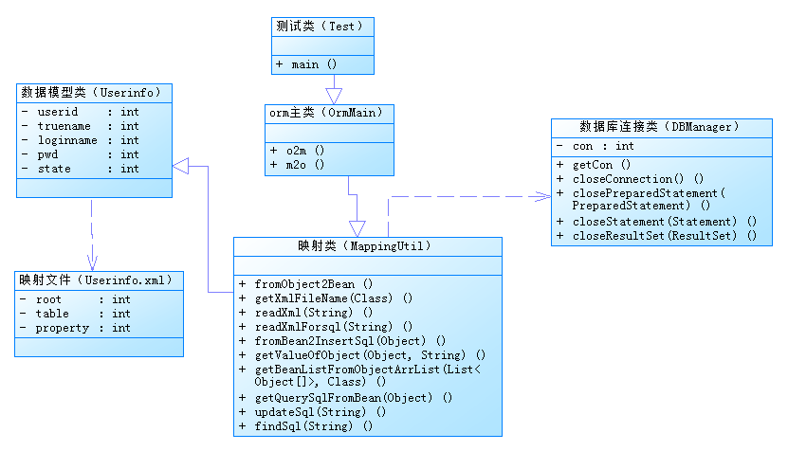
ORM的实现原理
实现ORM框架的类图：

Slide 23
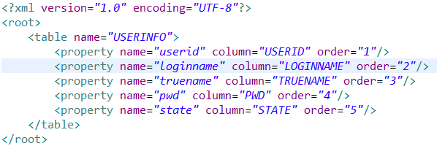
ORM的实现原理
实现ORM框架的步骤如下：
1、 定义Userinfo.xml映射文件的XML格式。

Slide 24
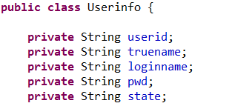
ORM的实现原理
实现ORM框架的步骤如下：
2、 定义Userinfo.java，和数据库列一一对应。

Slide 25
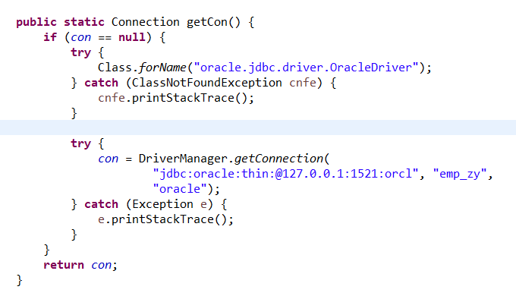
ORM的实现原理
实现ORM框架的步骤如下：
3、 定义DBManager.java管理数据库连接。

Slide 26
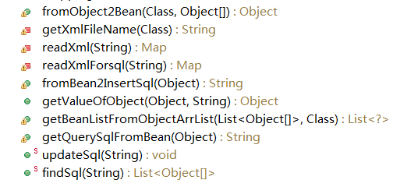
ORM的实现原理
实现ORM框架的步骤如下：
4、定义MappingUtil.java文件，实现xml加载、sql语句生成、jdbc等功能。
。

Slide 27
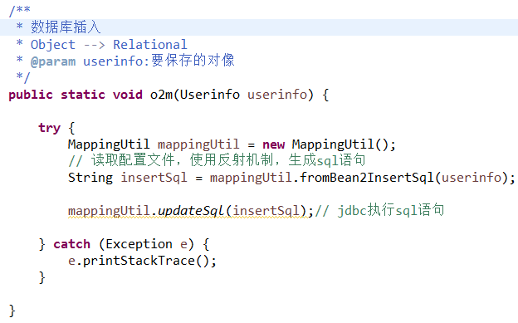
ORM的实现原理
实现ORM框架的步骤如下：
5、定义OrmMain文件，实现Object --> Relational

Slide 28
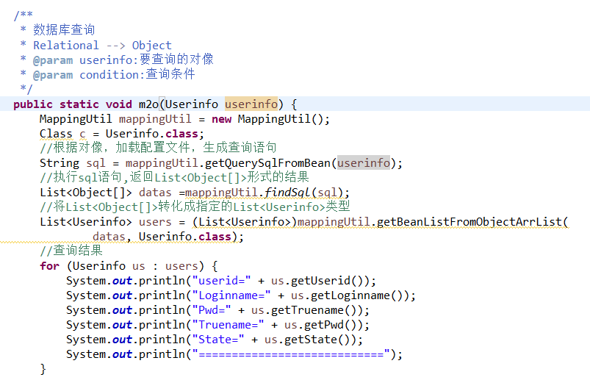
ORM的实现原理
实现ORM框架的步骤如下：
实现Relational --> Object

Slide 29
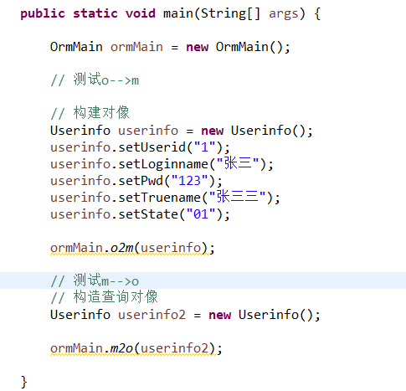
ORM的实现原理
实现ORM框架的步骤如下：
6、编写测试类进行测试

Slide 30
Thanks！

